Slide 1
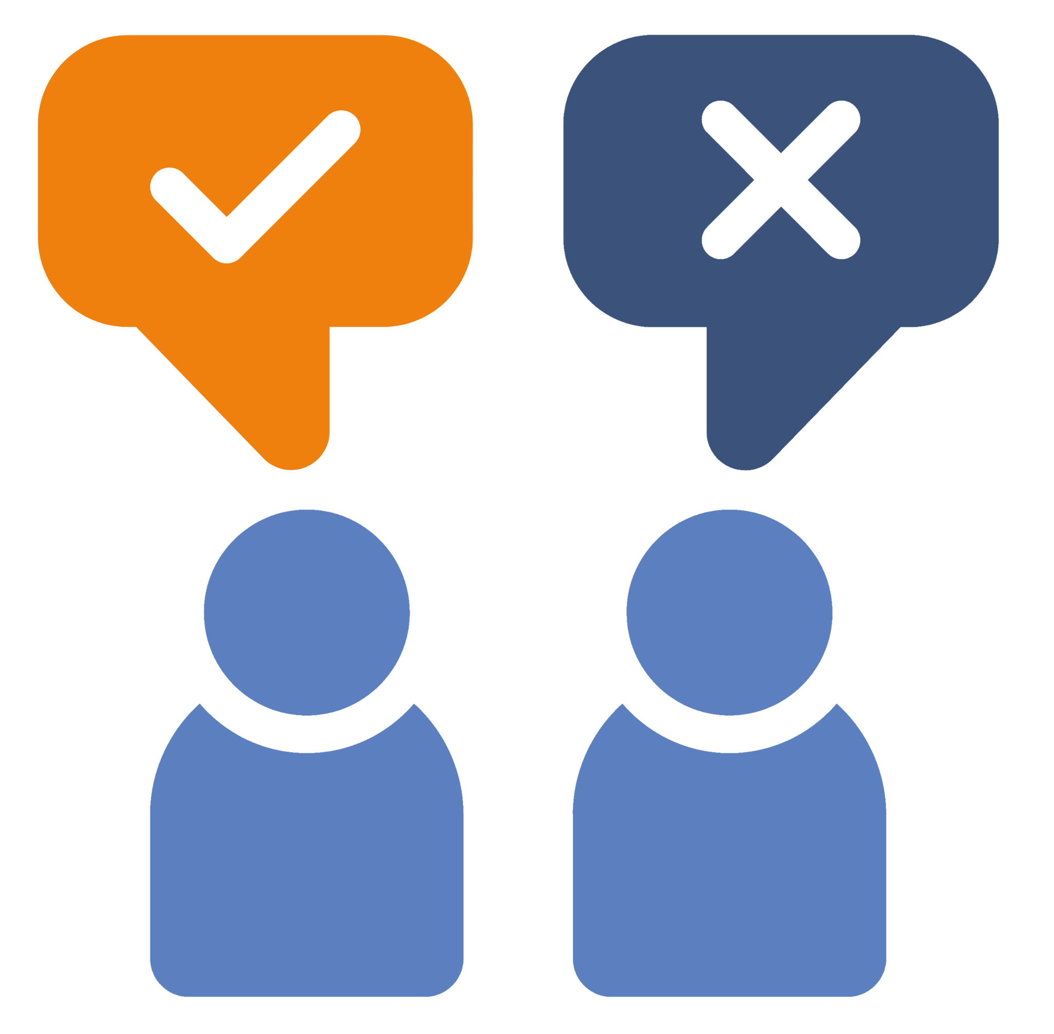
Il grande dibattito
Comprendere, Affrontare
Età 11-13, 14-18

Slide 2
Il grande dibattito
Durata: 60 minuti
Obiettivi formativi:
I partecipanti avranno occasione di:
Considerare i motivi che sottendono ai diversi comportamenti online
Valutare i problemi ed i rischi della libertà di espressione online e della privacy
Parole chiave: colpevolizzazione della vittima, diritti, privacy, libertà di espressione, trolling (insultare online), aggredire, protezione, aspettative, responsabilità
Strumenti: Carta e penna

Slide 3
Domande chiave
Siamo tutti trattati nello stesso modo online? Perché?
Godiamo tutti del diritto alla…
...privacy?
...libertà di espressione?
...protezione da danni?
Si mettono più a rischio le persone che condividono le loro foto pubblicamente?
Perché?
Se sì, che rischi possono correre?
Le persone dovrebbero aspettarsi reazioni negative quando postano le loro foto online?
É giusto secondo te?
Ci sono dei casi in cui queste reazioni negative sono “meritate”?
Vale lo stesso per i personaggi pubblici/famosi (celebrità, politici, influencer, etc.)?
Ci sono abbastanza leggi che affrontano il fenomeno del cyberbullismo?
L’industria della tecnologia fa abbastanza per proteggere i propri utenti dal cyberbullismo?
Cosa può fare ciascuno per proteggersi dal cyberbullismo, da aggressioni ed odio perpetrati online?
Strategie comportamentali
Strategie tecniche
Strategie per chiedere supporto e aiuto

Slide 4
Introduciamo l’argomento
Se non vuoi che le persone lascino commenti cattivi sotto le tue foto, allora non dovresti postarle online.
Favorevoli o contrari?
Stiamo per iniziare un dibattito sulla seguente affermazione:

Slide 5
Gestire il dibattito
Sarete divisi in due gruppi: Favorevoli e Contrari.
Avete 10 minuti per preparare le vostre argomentazioni. Scegliete tra voi uno o più rappresentanti che le presenti e le difenda nel dibattito.

Slide 6
Alcune considerazioni
Favorevoli | Contrari
Bisognerebbe aspettarsi dei commenti negativi? Si tratta di libertà di espressione? È mai giustificabile questo comportamento? Si tratta di una scelta personale? Esiste la privacy online? Le aspettative sui commenti negativi sono le stesse per tutti i gruppi di persone (giovani, adulti, uomini, donne, celebrità…)? Come ci si può proteggere da questi comportamenti? | È giustificato questo comportamento? Quali sono i rischi di condividere immagini online? Chi è responsabile di questo comportamento? Ci dovrebbero essere norme più severe? L’industria dei social dovrebbe fare di più? La privacy e la sicurezza online sono più importanti del diritto alla libertà di espressione? Come ci si può proteggere da questi comportamenti?

Slide 7
È ora di votare...
Se non vuoi che le persone lascino commenti cattivi sotto le tue foto, allora non dovresti postarle online.
Favorevole o Contrario?

Slide 8
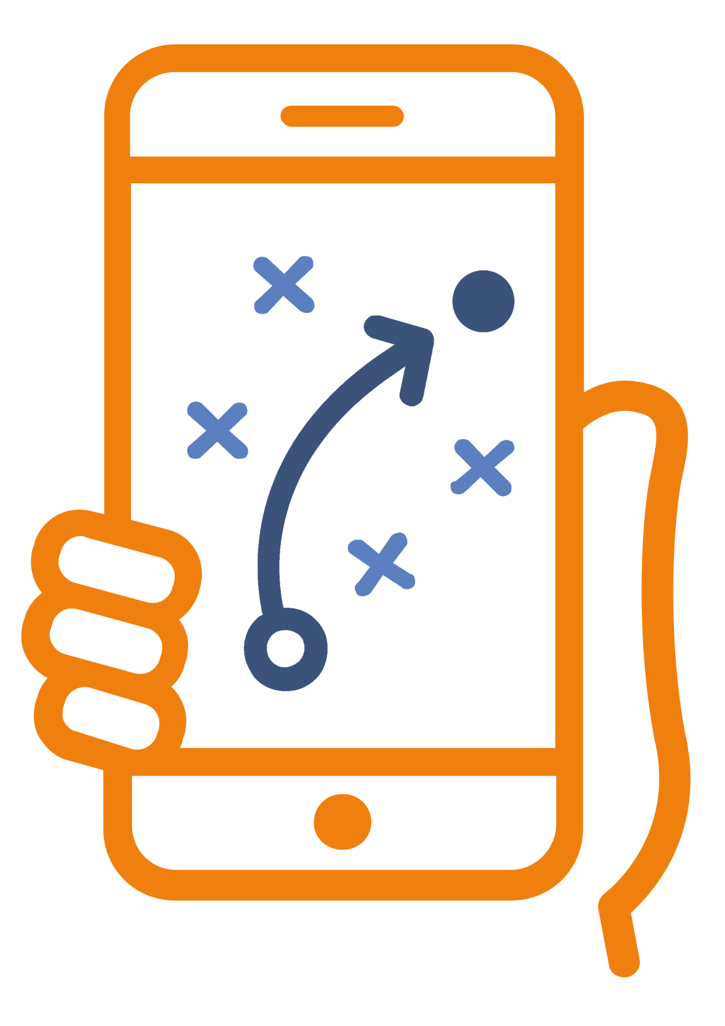
Strategie individuali
Elenca più strategie possibili per un utente online per proteggere se stesso e gli altri da cyberbullismo, aggressioni e odio online:
Strategie comportamentali (scelte che fa un utente riguardo al contenuto che crea/condivide/posta online)
Strategie tecniche (strumenti online/ digitali che aiutino l’utente, ad esempio le impostazioni sulla privacy)
Strategie per chiedere aiuto e/o supporto (ad esempio strumenti di segnalazione, numeri verdi/d’emergenza.)

